Slide 1

TengoPlan4U
¡Tenemos tu Plan!
Julio Benítez Casas

Slide 2


¿Sin tiempo para pensar dónde ir el finde?

Slide 3

Necesitas ayuda para encontrar lo que te gusta

Slide 4
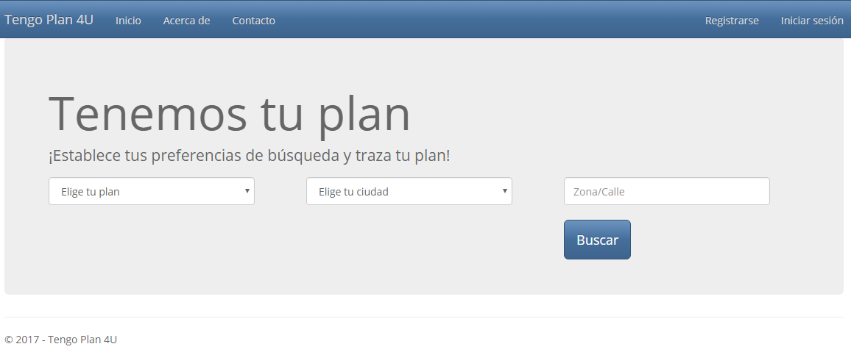
TengoPlan4U llega para darte lo que buscas

Slide 5
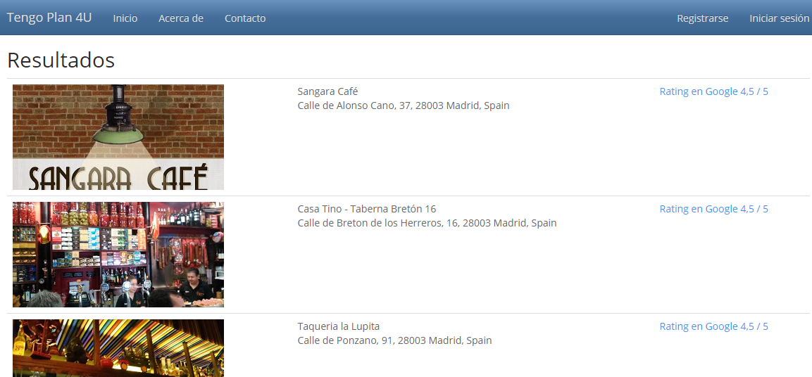
Te ofrecemos una lista de sitios donde ir, en la zona que quieras y el tipo de plan que buscas

Slide 6

Comparte tu opinión de los locales que te gustaron

Slide 7

…y los que no

Slide 8

Ayudarás a otros usuarios

Slide 9
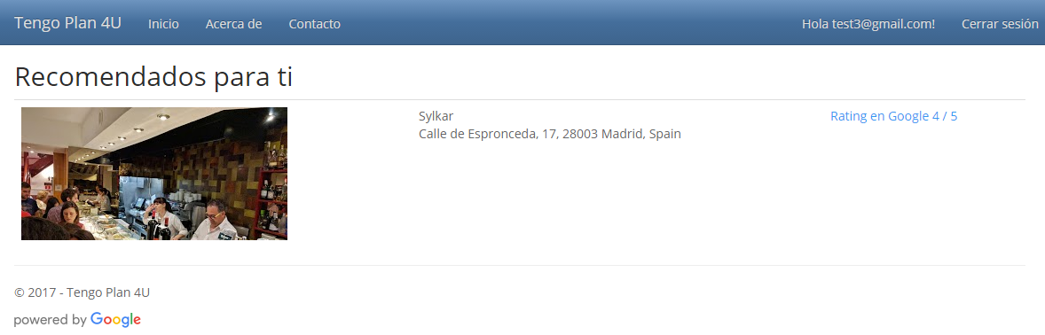
Y nosotros te recomendaremos lo mejor

Slide 10
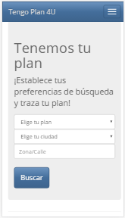


Accede también desde tu móvil o tablet

Slide 11

El mejor plan te espera a ti y a quien tú quieras

